Slide 1

용접로봇 자동화
용접로봇팀
김태준, 하현진, 서승훈
전재훈, 남상규, 이다현

Slide 2

2022 CAI Lab Meeting
용접 자동화

Slide 3
1. 진행 작업
1-1. 용접팀 진행 방향 논의
# 새로 팀에 합류한 남상규 석사과정과 이다현 학부연구생의 연구 진행을 위한 방향 논의
- 코드 리뷰 진행
→ 현재 용접 테스트베드 및 워크스테이션에서 사용중인 코드의 분석 및 리뷰 진행
→ 매주 수요일마다 진행 예정
- 학습 data 제작 업무 분담
→ 각자 data 촬영과 Labeling의 파트를 나누어 진행
→ 4월 중으로 data 모두 제작 예정
- 현대 NGV 과제 진행 시 업무 분담 추가 논의 예정

Slide 4
1. 진행 작업
1-2. data 제작 업무 진행
# 용접 작업에서 주로 이용되는 V컷 pipe 모재의 data 촬영을 시작
- 총 8종류의 data를 촬영 예정
- 각 종류별로 400장씩 촬영 및 Labeling 후, x5의 개수로 augmentation 진행 예정
→ x10으로 진행할 시, pipe 모재만으로 32,000장의 data가 되어
학습 시간이 10일 정도가 소요될 것으로 계산되어 학습에 지장이 있을 것이라고 판단
→ x5의 augmentation 학습 후,
비교 실험을 진행하면서 x10 augmentation의 학습도 진행 예정
종류 | 작은 pipe | 작은 pipe + T자형 pipe | 중간 pipe | 중간 pipe + T자형 pipe | 큰 pipe | 큰 pipe + T자형 pipe | 검정 중간 pipe | 검정 큰 pipe
Train | 300 | 300 | 300 | 300 | 300 | 300 | 300 | 300
Valid | 50 | 50 | 50 | 50 | 50 | 50 | 50 | 50
Test | 50 | 50 | 50 | 50 | 50 | 50 | 50 | 50
[촬영 예정 pipe dataset 개수]
( 이후 pipe의 너비를 측정하여 이름 변경 예정 )
4

Slide 5
1. 진행 작업
1-2. data 제작 업무 진행
# 윤종완 교수님 피드백
→ T자형 pipe의 데이터 보다 V컷 데이터 우선 학습 진행
→ 학습 결과에 따라 Train : Valid : Test 데이터 비율 재조정 진행
→ cross validation 진행(고정 valid X)
종류 | 작은 pipe | 중간 pipe | 큰 pipe | 검정 중간 pipe | 검정 큰 pipe
Train | 300 | 300 | 300 | 300 | 300
Valid | 50 | 50 | 50 | 50 | 50
Test | 50 | 50 | 50 | 50 | 50
[촬영 예정 pipe dataset 개수]
( 이후 pipe의 너비를 측정하여 이름 변경 예정 )
5

Slide 6
1. 진행 작업
1-2. data 제작 업무 진행
# plate의 경우 크기와 재질에 따라 3종류로 data 촬영 예정
- 각 종류별로 400장씩 촬영 및 Labeling 후, x5의 개수로 augmentation 진행 예정
→ pipe dataset과 함께 학습을 진행할 예정이기에, 마찬가지로 x5로 먼저 진행 후,
학습 결과 비교 실험을 진행하며, x10의 학습을 진행할 예정
종류 | 좁은 plate | 넓은 plate | 넓고 짧은 plate
Train | 300 | 300 | 300
Valid | 50 | 50 | 50
Test | 50 | 50 | 50
[촬영 예정 plate dataset 개수]
( plate의 길이 및 모재 특징을 확인하여 기록할 예정 )
6

Slide 7
1. 진행 작업
1-3. 논문 개요 작성
1. Introduction
1-1. 용접 자동화에 대한 개요
- 용접 자동화의 성과와 기존의 문제점
1-2. 기존 용접 자동화 방법이 지니는 특징 및 한계점
1-3. 본 논문의 기여점
1-4. 본 논문의 구성
2. 관련 연구
2-1. 알고리즘 위주의 용접 자동화 기술 논문
- 해당 논문들의 특징 및 한계점 서술
2-2. 딥러닝을 적용한 용접 자동화 기술 논문
- 2-1에서 제시한 한계점을 극복한 방법 서술
- 해당 기술들이 가지는 한계점 소개
7

Slide 8
1. 진행 작업
1-3. 논문 개요 작성
3. Method
3-1. 3절 구성 소개
3-2. 딥러닝 기반 용접 자동화 시스템 소개
- Calibration > 용접 라인 검출 > 용접 3D 경로 생성 > 용접 작업 진행의 내용을 소개
3-3. Segmentation 모듈 소개
3-4. 용접 경로 생성 알고리즘 소개
- 세선화 알고리즘
- 2D + depth 좌표를 통한 3D 좌표 생성 알고리즘
4. Result
# 윤종완 교수님 피드백 > Result를 Experiment / Discussion의 2가지로 나누어서 작성
4-1. 실험 환경 설정
- 용접 테스트 베드 시설, 워크스테이션, 경로 검출 컴퓨터 등의 스펙 소개
4-2. 실험에 사용한 dataset 종류 소개
- 해당 data를 사용한 이유 소개
4-3. 실험 1: 용접 라인 검출 정확도 평가
- model 및 dataset 별 IoU 및 dice coefficient 정확도 평가
4-4. 실험 2: 경로 생성 정확도 평가
8

Slide 9
2. 이후 진행 계획
1. Pipe 및 Plate 데이터 추가 제작 진행
→ 다른 종류의 pipe 데이터를 우선 촬영 및 Labeling 진행
→ pipe 모재의 촬영 완료 후 plate 모재의 촬영 진행 예정
2. 현재 사용중인 augmentation 코드의 리뷰 진행 및
상규/다현이 실습에 사용해볼 수 있는 강의 영상 등을 찾아볼 예정
3. 논문 개요의 내용 보충 및 수정 진행

Slide 10

2021 CAI Lab Meeting
용접 불량 검사

Slide 11
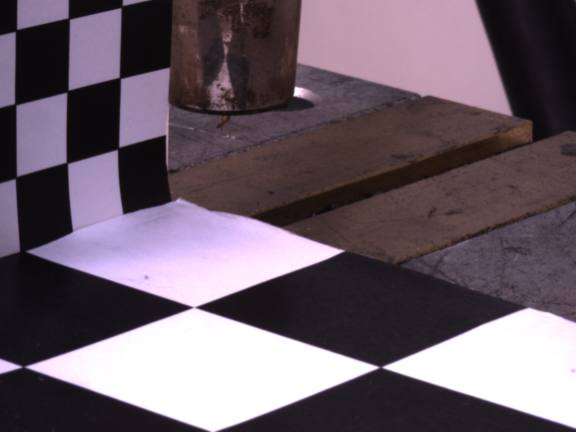
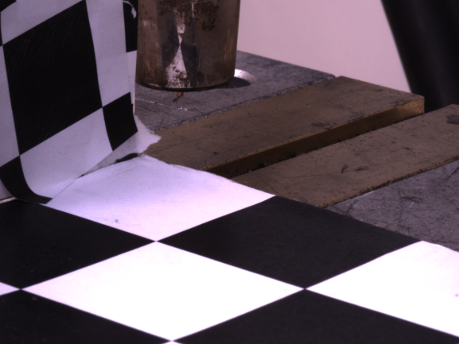
1. 이번 주 작업
1-1. 영상 자동 높이 산출
높이 측정을 위한 Calibration 새로 진행
MONO → RGB 카메라 변경
같은 위치에서 촬영시 가까이 보이는 현상
1cm, 2cm Checker board 사용하여 Calibration 진행

Slide 12
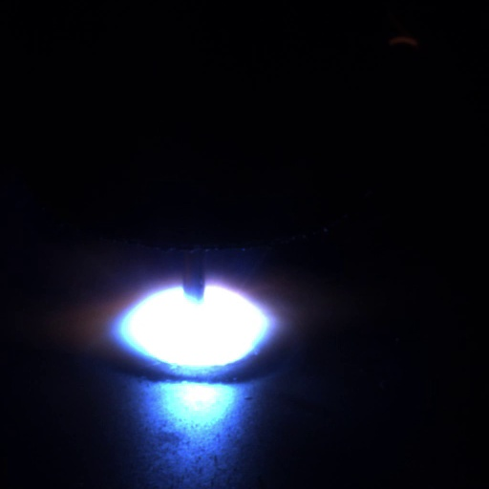
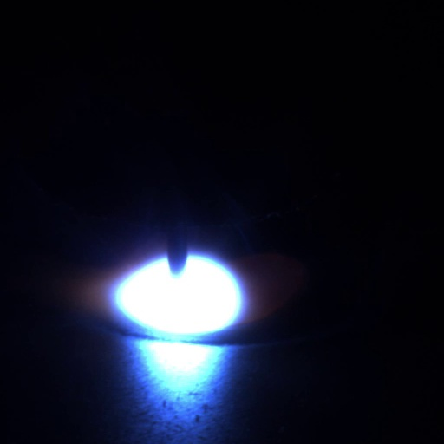
1. 이번 주 작업
1-1. 영상 자동 높이 산출
높이 측정 시작 부분 결정
용접 시작부분에는 welding pool이 형성되지 않기 때문
→ 처음 발광 후 1초 뒤 부터 측정 시작

Slide 13
1. 이번 주 작업
1-1. 영상 자동 높이 산출
높이 측정 시작 부분 결정
용접 시작부분에는 welding pool이 형성되지 않기 때문
→ 처음 발광 후 1초 뒤 부터 측정 시작

Slide 14


1. 이번 주 작업
1-1. 영상 자동 높이 산출
Noise 처리
전처리 진행시 왼쪽 부분에 noise 발생
noise의 크기가 커서 Median blur 처리가 안됨
→ x,y축 각각 threshold를 정하여 1사분면만 이용

Slide 15
1. 이번 주 작업
1-2. 강화학습 개요
목표 : 강화학습을 이용한 파라미터 최적화
세부 목표 : 강화학습을 이용하여 목표 너비, 높이의 비드를 형성하는 파라미터 구하기
데이터 수집 계획
1) 전류 : [ 80, 100, 120, 140, 160 ] (A)→ 5가지
2) 전압 : [ -2, -1, 0, +1, +2 ] (V)→ 5가지
3) 용접 속도 : [ 4, 6, 8, 10, 12, 14, 16 ] (mm/s)→7가지
4) 가스 공급 속도 : 15L/min (고정)
5) 용접 각도 : 0° (고정)
총 175개의 데이터 수집 진행 예정

Slide 16
1. 이번 주 작업
1-2. 강화학습 개요
데이터 수집 과정
① 파라미터 선정 후 영상 촬영
② Flare Removal 진행 ( 딥러닝, Welding Pool Detect 위함)
③ HSV – Thresholding ( 이진화시에 Welding Pool 사라지는 현상 제거)
④ Mean Filtering 및 이진화 (Welding Pool의 Peak 찾기 위함, 노이즈 제거)
⑤ Projective Transformation을 통한 높이 계산
⑥ 전류_전압_용접속도_높이 형태로 저장

Slide 17
1. 이번 주 작업
1-2. 강화학습 개요
강화학습 모델 선정
DQN 모델 사용 예정
구현이 간단한 편, 오픈소스 많음
Action Space가 Discrete하기 때문에 적절하다고 판단
자세한 내용은 구현 후 발표 예정

Slide 18
1. 이번 주 작업
1-2. 강화학습 개요
강화학습 모델 선정
DQN 모델 사용 예정
구현이 간단한 편, 오픈소스 많음
Action Space가 Discrete하기 때문에 적절하다고 판단
자세한 내용은 구현 후 발표 예정

Slide 19
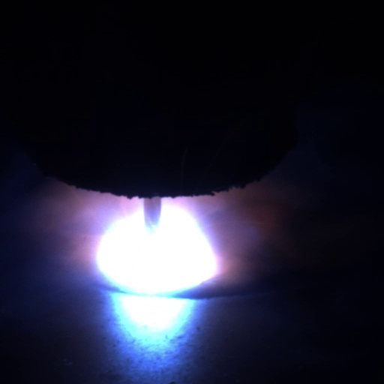
2. 다음주 진행 계획
높이 계산 자동화 과정에서 Welding Pool을 가리는 Spark 현상으로 인해 값이 튀는 현상 발생
→ Smoothing 기법 등을 통하여 해결 예정
강화학습을 위한 데이터 수집
적은 데이터부터 강화학습 진행 → 데이터 추가하며 진행 예쩡

Slide 20
2021 CAI Lab Meeting
용접 로봇 Calibration

Slide 21
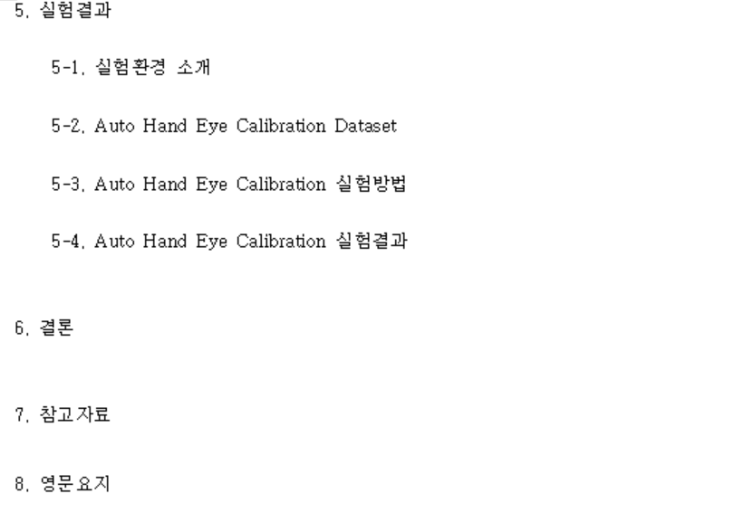
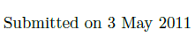
1. 추가실험
추가 실험 및, 내용 보완

Slide 22
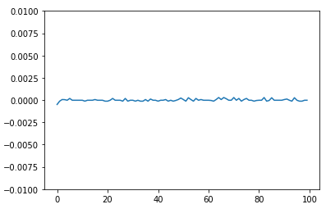
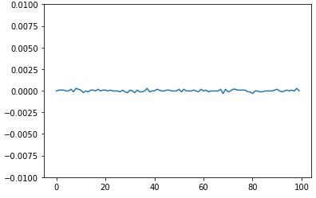
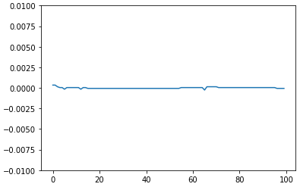
2. Hand Eye Calibration Data’s Input Signal
Delta
AVG(0.1 sec)
Normalize & Softmax Ensemble(0.1sec)
 | Max - Min | 표준편차
Delta | 7.79*e-4 | 1.21*e-4
AVG | 6.00*e-4 | 1.17*e-4
NSE | 6.00*e-4 | 8.35*e-5

Slide 23
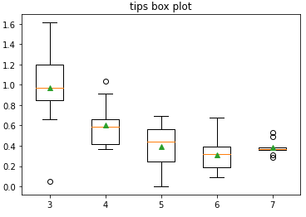
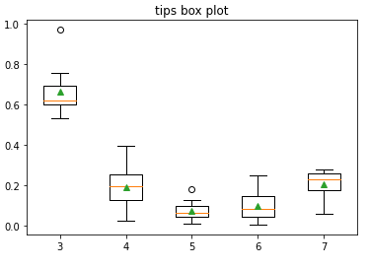
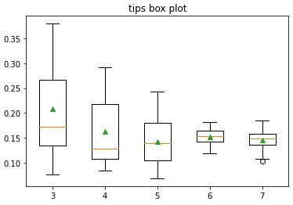
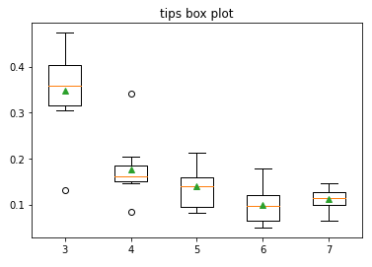
3. Auto hand eye Calibration System’s Model
Single_Calculation
Multi_Calculation_AVG

Slide 24
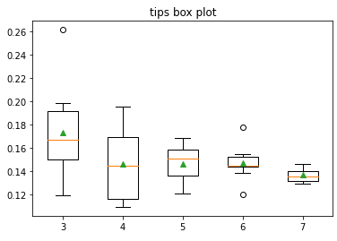
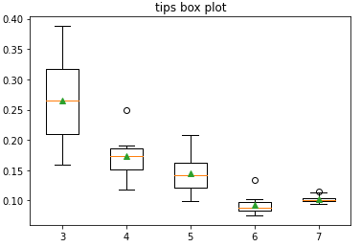
3. Auto hand eye Calibration System’s Model
Multi_Calculation_NSE

Slide 25
3. Auto hand eye Calibration System’s Model
Single_Calculation
 | Error Mean | Standard Error of Mean
Translation | 0.5623 | 0.0365
Rotation | 0.2785 | 0.0374
Multi_Calculation_AVG
 | Error Mean | Standard Error of Mean
Translation | 0.1731 | 0.0146
Rotation | 0.1826 | 0.0095
Multi_Calculation_NSE
 | Error Mean | Standard Error of Mean
Translation | 0.1546 | 0.0142
Rotation | 0.1644 | 0.0093

Slide 26
4. 과학기술부 차관 방문준비
청소 및 환경 정리
용접자동화 Segmentation 팀으로부터 발표자료 인수 및 준비
시연환경 세팅

Slide 27
5. 향후계획
추가 실험 결과 정리 및 논문 보완

Slide 28
감사합니다

